Slide 1
Ενότητα 5^{β}:Βακτήρια που προκαλούν τροφικές δηλητηριάσεις
Clostridium perfrigens
Bacillus cereus
Clostridium botulinum
Staphylococcus aureus
Listeria monocytogenes
Εισαγωγή στην Μικροβιολογία Τροφίμων
Τμήμα Επιστήμης και Τεχνολογίας Τροφίμων
Πανεπιστήμιο Δυτικής Αττικής

Slide 2
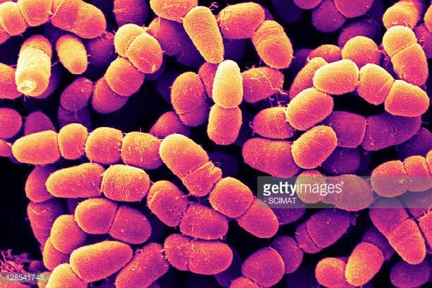
Clostridium perfringens
Το Clostridium perfringens είναι βακτήριο
gram-θετικό,
αναερόβιο,
σπορογόνο,
Ραβδοειδές,
μη κινητό
ευρέως διαδεδομένο στο περιβάλλον, το οποίο εμφανίζεται στα έντερα των ανθρώπων και των ζώων.
Προκαλεί τοξικολοιμώξεις

Slide 3
Clostridium perfringens
Θερμοκρασία: μεσόφιλο, άριστη 43-47ºC
pH: ελάχιστο 5, άριστο 6,0-7,5
NaCl: αναστέλλεται σε συγκέντρωση 5% NaCl
Ενεργότητα νερού: ελάχιστη 0,93

Slide 4
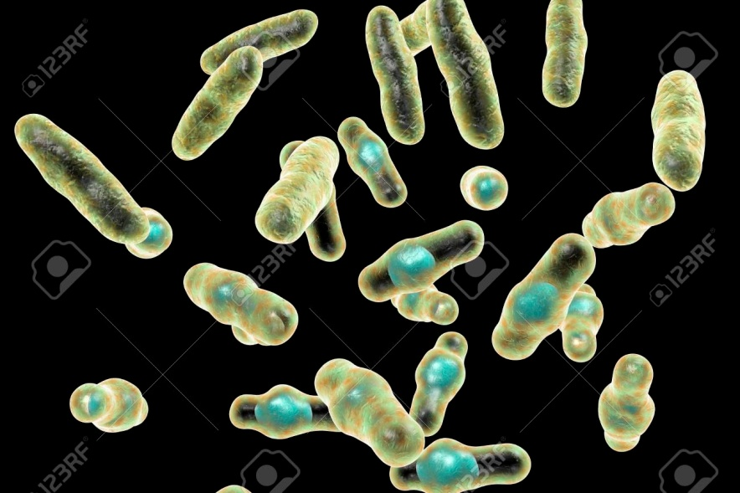
Clostridium perfringens
Τα σπόρια του βρίσκονται στο χώμα, τα ιζήματα, και σε περιοχές υποκείμενες στην ανθρώπινη ή ζωική περιττωματική ρύπανση.
Τα σπόρια επιβιώνουν της επεξεργασίας των τροφίμων, λόγω της ικανότητας τους να αναπτύσσονται σε ευρύ φάσμα θερμοκρασιών.

Slide 5
Πηγές Clostridium perfringens
Περιβάλλον
Το C. perfringens είναι το πιο διαδεδομένο απ’ όλα τα παθογόνα μικρόβια.
Είναι μέρος της εντερικής χλωρίδας των ανθρώπων και των ζώων, και συναντάται ευρέως στο έδαφος σε επίπεδα της τάξεως του 10³-10⁴ κύτταρα ανά γραμμάριο (cfu/gr).
Λόγω της μεγάλης συγκέντρωσης του μικροοργανισμού στα περιττώματα, συναντάται επίσης και σε μολυσμένα ύδατα λυμάτων.

Slide 6
Τροφική δηλητηρίαση από C. perfringens
Στις περισσότερες των περιπτώσεων, η πραγματική αιτία της δηλητηρίασης από C. perfringens είναι η λανθασμένη θερμική επεξεργασία των ετοίμων τροφών.
Μικροί πληθυσμοί του μικροοργανισμού παρόντες στα τρόφιμα μετά τη διαδικασία του μαγειρέματος, πολλαπλασιάζονται σε επίπεδα ικανά να προκαλέσουν τροφική δηλητηρίαση κατά τη διάρκεια ψύξης και αποθήκευσης των ετοίμων τροφών.
Τα κρέατα, τα προϊόντα κρέατος, και οι ζωμοί είναι τα τρόφιμα που εμπλέκονται πολύ συχνά σε τέτοιου είδους τροφική δηλητηρίαση.
Συχνά, η θερμική επεξεργασία των έτοιμων γευμάτων με κρέας, δεν αποδεικνύεται επαρκής για να καταστρέψει τα ενδοσπόρια τα οποία είναι ανθεκτικά στην θερμότητα, με αποτέλεσμα, όταν το φαγητό κρυώνει και αναθερμαίνεται, τα ενδοσπόρια να αναπτύσσονται και να πολλαπλασιάζονται.

Slide 7
C. perfringens σε τρόφιμα
Το C. perfringens υπάρχει άφθονο σε ωμά, πρωτεϊνούχα τρόφιμα. Στα ψάρια και τα οστρακοειδή, υπάρχουν αρκετές διακυμάνσεις στην συχνότητα απομόνωσης του μικροοργανισμού, εξαρτώμενη απ’ τον βαθμό μόλυνσης των υδάτων και τα συγκεκριμένα τρόφιμα σπάνια εμπλέκονται σε τροφικές δηλητηριάσεις.
Ο μικροοργανισμός απαντάται επίσης σε πολλά επεξεργασμένα τρόφιμα, αλλά σε χαμηλά επίπεδα.
Τα μπαχαρικά και τα αρωματικά φυτά, τα οποία διαθέτουν αυξημένα επίπεδα μικροβιακών φορτίων, συμπεριλαμβανομένου του C. perfringens, όταν προστίθενται σε μεγάλες ποσότητες μαγειρευτών φαγητών, επιφέρουν μικροβιακή φόρτιση του τελικού προϊόντος σε μεγέθη ικανά να προκαλέσουν τροφική δηλητηρίαση.

Slide 8
Προληπτικά μέτρα για τον έλεγχο του C. perfringens
Προετοιμασία του τροφίμου όχι πολύ ώρα πριν καταναλωθεί
Επαρκές κρύωμα των τροφών. Τα σπόρια του μικροοργανισμού στο ωμό κρέας και τα πουλερικά, επιβιώνουν στο μαγείρεμα και πολλαπλασιάζονται κατά την διάρκεια του κρυώματος, όταν το τρόφιμο αγγίξει την κατάλληλη θερμοκρασία
Το κρέας, οι ζωμοί και τα μεγάλα κομμάτια κρέατος πρέπει να αφεθούν να κρυώσουν στους 10ºC μέσα σε 2-3 ώρες. Το μαγείρεμα απομακρύνει το οξυγόνο κι ευνοεί αναερόβιες συνθήκες, γεγονός το οποίο είναι ιδιαίτερα σημαντικό σε υγρά τρόφιμα, και σε ρολά κρέατος όπου οι μολυσμένες εξωτερικές επιφάνειες διπλώνονται στο εσωτερικό.
Να αποφεύγεται η αποθήκευση των μαγειρεμένων τροφών σε θερμοκρασία περιβάλλοντος.
Το μαγειρεμένο κρέας πρέπει να φυλάσσεται σε θερμοκρασία μικρότερη των 10ºC ή μεγαλύτερη των 62,8ºC.
Το εσωτερικό των μαγειρεμένων φαγητών που έχουν κρυώσει, πρέπει να αναθερμαίνεται στους 75ºC πριν το σερβίρισμα

Slide 9
Clostridium perfringens (περίληψη)
Ανερόβια σπορογόνα ραβδία που παράγουν εντεροτοξίνη (τα περισσότερα από τα στελέχη που απομονώνονται).
Βρίσκονται στο έδαφος, στη σκόνη, στο ωμό κρέας, στον εντερικό σωλήνα
Ιδανική θερμοκρασία 43-47 °C , εύρος 12-50 °C. αλλά δεν αναπτύσσονται στους 6°C, είναι ευαίσθητα σε pH<5.0, και σε aw<0.93
Τα σπόρια είναι θερμοάντοχα (>100°C) ,
Σπόρια που δεν έχουν εκβλαστήσει μπορεί να παραμείνουν ζωντανά (αδρανή) για μεγάλα χρονικά διαστήματα ή έπειτα από διάφορες επεξεργασίες (Προσοχή σε καρυκεύματα και ξηρές τροφές)
Συνήθη τρόφιμα-πηγές το κρέας και τα πουλερικά
Η μόλυνση προκαλείται λόγω κακής θερμοκρασιακής μεταχείρησης, ψύξης ή αποθήκευσης (μέτρια θέρμανση μπορεί να διεγείρει την σπορογονία
Είναι σημαντική η γρήγορη ψύξη μετά από κάθε θέρμανση!
Μολυσματική δόση: 10⁶-10⁸ cfu
Συμπτώματα: διάρροια και κοιλιακοί πόνοι (ήπια και αυτοπεριοριζόμενα συμπτώματα) αναπτύσσονται μέσα σε 8-16h, διαρκούν 1-2 μέρες, αλλά στα νεογνά μπορεί να προκαλέσουν ξαφνικό θάνατο (Sudden infant death-SID)!
H τοξίνη συντίθεται στο έντερο κατά τη διαδικασία σπορογένεσης
Το C. perfringens παράγει H₂S σε πρωτεϊνούχα τρόφιμα (δυσάρεστη οσμή σήψης), άρα τα τρόφιμα αυτά γίνονται μη αποδεκτά πριν καταναλωθεί ο μικροοργανισμός
Πρόληψη: καλό μαγείρεμα, ψύξη μετά από θέρμανση, καλό πλύσιμο χεριών.

Slide 10
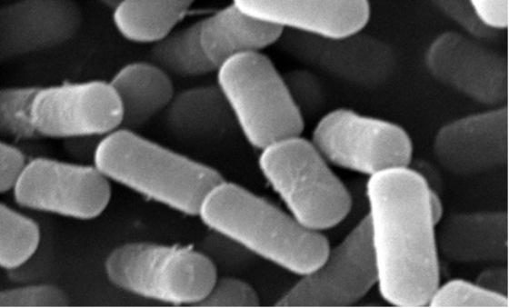
Bacillus cereus
gram-θετικό,
δυνητικά αναερόβιο,
σπορογόνο βακτήριο,
ραβδόμορφο
τα σπόριά του είναι ανθεκτικά σε υψηλές θερμοκρασίες και σε ξηρασία.
Προκαλεί τοξικολοιμώξεις και τοξικώσεις

Slide 11
Bacillus cereus
Ο Bacillus cereus είναι ένα gram-θετικό, δυνητικά αναερόβιο, σπορογόνο βακτήριο, του οποίου τα κύτταρα είναι μεγάλες ράβδοι και τα σπόριά του είναι ανθεκτικά σε υψηλές θερμοκρασίες και σε ξηρασία.
Προκαλεί δύο διαφορετικές μορφές τροφικής δηλητηρίασης: την εμετική και την διαρροική.
Η εμετική προκαλείται από μια υψηλής σταθερότητας τοξίνη, η οποία επιβιώνει των υψηλών θερμοκρασιών και της έκθεσης σε τρυψίνη, πεψίνη και ακραία pH (προκαλεί τοξικώσεις).
Η διαρροϊκή προκαλείται από μια θερμο- και οξεο- ευαίσθητη τοξίνη (προκαλεί τοξικολοιμώξεις).

Slide 12
Παράγοντες που επηρεάζουν την ανάπτυξη του Bacillus cereus
Θερμοκρασία
Ελάχιστη θερμοκρασία ανάπτυξης 5⁰C
Μέγιστη θερμοκρασία ανάπτυξης 55⁰C
Ιδανική θερμοκρασία ανάπτυξης 28-40⁰C
Ορισμένα στελέχη είναι μεσόφιλα και άλλα είναι ψυχρότροφα (μπορούν να αναπτυχθούν στους 7ºC ή λιγότερο)
pH: άριστο 7,2 (εύρος pH 4,9-9,3)
aw: ελάχιστη τιμή 0,93

Slide 13
Σπόρια B.cereus: πολύ ανθεκτικά στην θερμότητα
Τα βλαστικά κύτταρα σκοτώνονται αμέσως με την θερμότητα, όμως τα σπόρια είναι θερμοανθεκτικά.
Η θερμοανθεκτικότητα αυξάνεται σε λιπαρά τρόφιμα και τρόφιμα με χαμηλή ενεργότητα νερού.
Τα σπόρια είναι πιο ανθεκτικά στη ξηρή θερμότητα απ’ότι στην υγρή.
Οι εμετικές τοξίνες είναι εξαιρετικά ανθεκτικές στη θερμότητα (επιβιώνουν στους 126^{ο}C για 90min) ενώ, οι διαρροϊκές ενεργοποιούνται στους 56^{ο}C για 5min.

Slide 14
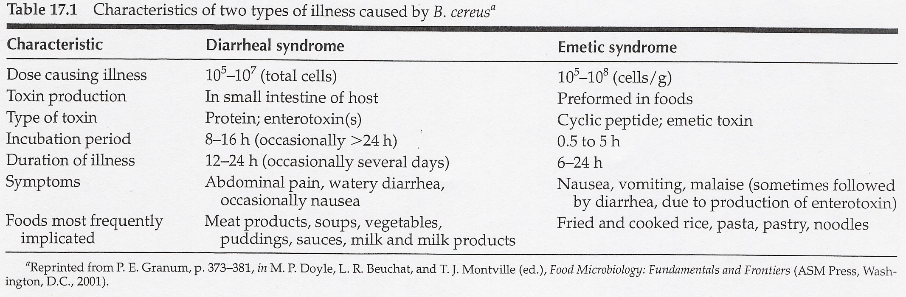
Εμετικό και Διαρροϊκό σύνδρομο του B. cereus

Slide 15
Πηγές Bacillus cereus
Περιβάλλον
Ο Bacillus cereus απαντάται στο έδαφος, την σκόνη και το νερό.
Τα σπόριά του είναι ανθεκτικά σε αντίξοες φυσικές και χημικές συνθήκες και τα διάφορα είδη Bacillus έχουν ευρύ φάσμα φυσικών προσαρμογών που τους επιτρέπει να επιβιώνουν και να αναπτύσσονται σε μη ευνοϊκά περιβάλλοντα.
Τα σπόρια και τα βλαστικά κύτταρα του Bacillus cereus και άλλων ειδών Bacillus, εμφανίζονται στο έδαφος σε πληθυσμούς της τάξεως του 10⁵-10⁶ cfu/g.

Slide 16
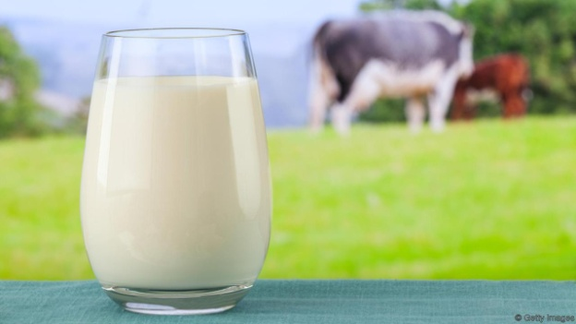
Bacillus cereus σε Τρόφιμα
Ο Bacillus cereus εμφανίζεται στις πρώτες ύλες των τροφίμων, καθώς και σε επεξεργασμένα τρόφιμα που δεν έχουν αποστειρωθεί με θερμική επεξεργασία ή ακτινοβολία.
Τα σπόριά του συνιστούν μεγάλο μέρος της μικροβιακής χλωρίδας του ωμού γάλακτος και αποτελούν πρόβλημα για την γαλακτοβιομηχανία, επειδή ο οργανισμός επιμολύνει τους μαστούς των αγελάδων κατά τη διάρκεια της βοσκής και κατά συνέπεια εισάγεται στο γάλα.
Τα σπόρια μπορεί να επιβιώσουν μετά την παστερίωση του γάλακτος

Slide 17
Τροφικές δηλητηριάσεις από Bacillus cereus.
Το μαγειρεμένο κρέας, τα μαγειρεμένα λαχανικά, το γάλα και τα ψάρια, έχουν συσχετιστεί με τροφικές δηλητηριάσεις του διαρροϊκού τύπου Bacillus cereus.
Μίγματα τροφίμων όπως σάλτσες, πουτίγκες, σούπες, μαγειρευτά κατσαρόλας, και σαλάτες, συχνά ενοχοποιούνται για ξεσπάσματα τροφικών δηλητηριάσεων από Bacillus cereus.

Slide 18
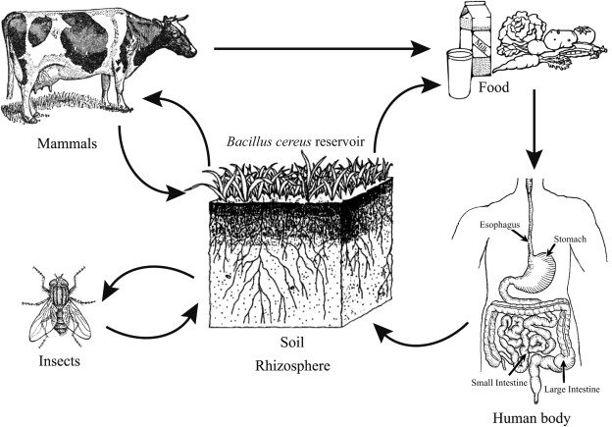
Πηγές B.cereus

Slide 19
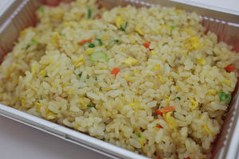
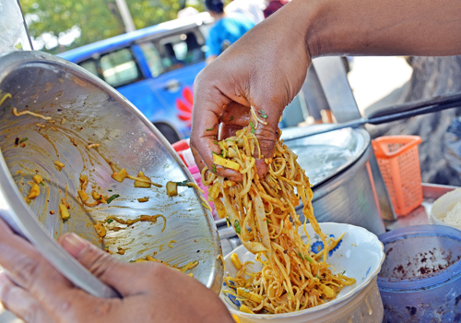
Ο εμετικός τύπος Bacillus cereus έχει συσχετισθεί με προϊόντα ρυζιού και άλλα αμυλούχα τρόφιμα όπως, πατάτες, μακαρόνια και τυρί.
Το τρόφιμο που έχει συνδεθεί άμεσα με την δηλητηρίαση από Bacillus cereus είναι το μαγειρεμένο και αναθερμασμένο ρύζι.
Ιδιαίτερα το τηγανιτό ρύζι των κινέζικων εστιατορίων το οποίο μαγειρεύεται σε μεγάλες ποσότητες και διατηρείται εκτός ψυγείου αρκετή ώρα πριν καταναλωθεί, περιέχει σπόρους του οργανισμού που επιβιώνουν στο μαγείρεμα και πολλαπλασιάζονται, παράγοντας εμετική τοξίνη.

Slide 20
B. cereus | Τοξική δοσολογία | Μολυσματική δόση | Συμπτώματα | Χρόνος εμφάνισης συμπτωμάτων | Σχετικά τρόφιμα
Εμετικός τύπος (προκαλείται απ’ την ανάπτυξη εμετικής τοξίνης του οργανισμού στα τρόφιμα) | 12-32μg/ Kg⁻ τοξίνης | 10⁵-10⁸ κύτταρα/g τροφής | Ναυτία, εμετός, στομαχικές κράμπες | 1-5 ώρες | Βραστό ή τηγανιτό ρύζι, παστεριωμένη κρέμα γάλακτος, μακαρόνια, πουρές πατάτας, φύτρα λαχανικών.
Διαρροϊκός τύπος (προκαλείται από ανάπτυξη βακτηρίων και δημιουργία τοξίνης στο λεπτό έντερο) | - | Συνήθως 10⁵ κύτταρα/g ή /ml | Κοιλιακοί πόνοι, διάρροια | 8-16 ώρες | Καλαμπόκι και αραβόσιτος, πουρές πατάτας, κιμάς, κοκορέτσι, μαγειρεμένο κρέας ρολό, γάλα, τηγανιτό ρύζι, πουτίγκες, σούπες κτλ.

Slide 21
Τροφικές τοξικώσεις (τοξινώσεις)
Οι τροφικές τοξινώσεις προκαλούνται από την κατανάλωση τροφίμων που περιέχουν τοξίνες
Οι τοξίνες παράγονται από μικροοργανισμούς που έχουν αναπτυχθεί σε ένα τρόφιμο
Οι υψηλές συγκεντρώσεις βακτηριακών τοξινών στα τρόφιμα, έχουν επιπτώσεις οι οποίες εμφανίζονται μερικές ώρες μετά από την κατανάλωση του αλλοιωμένου τροφίμου.
Οι πιο γνωστές βακτηριακές τοξίνες στα τρόφιμα παράγονται από το Clostridium botulinum και τον Staphylococcus aureus,
Οι περισσότερες τροφογενείς τοξίνες είναι ανθεκτικές στη θερμότητα, και δεν καταστρέφονται με το μαγείρεμα.
Γι’αυτό και oρισμένες βακτηριακές τοξίνες παραμένουν στο τρόφιμο ακόμη και αν έχει θανατωθεί ο μικροοργανισμός μετά την επεξεργασία

Slide 22
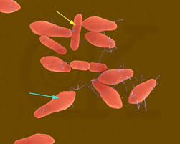
Clostridium botulinum
gram-θετικό,
αναερόβιο,
ραβδοειδές βακτήριο
παράγει μια ισχυρή νευροτοξίνη.
σπορογόνο
Τα σπόριά του είναι ανθεκτικά στη θερμότητα και επιβιώνουν σε τρόφιμα που υποβάλλονται σε ελάχιστη ή λανθασμένη θερμική επεξεργασία.

Slide 23
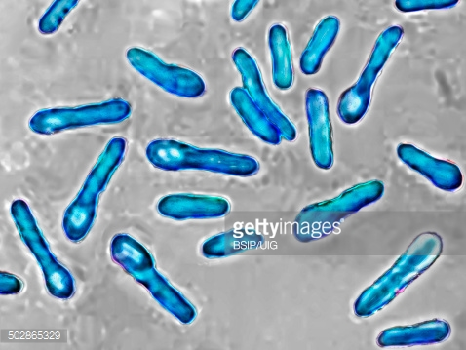
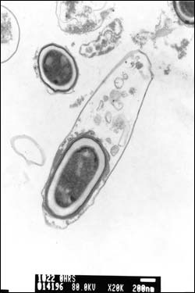
Clostridium botulinum
2
ΓΕΝΙΚΑ ΧΑΡΑΚΤΗΡΙΣΤΙΚΑ
Αναερόβιο
Gram+
Σπορογόνο
Κίνηση με μαστίγιο ή βλεφαρίδες
Ως σπόριο ανθεκτικό σε ακραίες συνθήκες
Εξαιρετικά ανθεκτικό στην ξήρανση, απολυμαντικά, οξέα, κ.α.
Notes:
Γενικά ως «Λειτουργικό» τρόφιμο ορίζεται κάθε τρόφιμο που συμβάλει θετικά στην φυσική ή πνευματική κατάσταση του ανθρώπου πέρα από τη συμμετοχή του στις διατροφικές ανάγκες του.
Κάτω υπό τον όρο αυτό περιλαμβάνονται, μεταξύ άλλων, οι όροι «Functional foods», «Nutraceuticals», «Novel Foods», «Pharmafood», «Foodaceutical», «Vitafood» κ.α.
Η παρουσία τόσων πολλών όρων δεν είναι τυχαία. Αντίθετα, αντικατοπτρίζει τις ποικίλες τάσεις της αγοράς, της τεχνολογίας, αλλά και την απουσία κάποιου γενικού κανονιστικού πλαισίου νομοθετικού ή άλλου.

Slide 24
Clostridium botulinum
5
ΓΕΝΙΚΑ ΧΑΡΑΚΤΗΡΙΣΤΙΚΑ
pH: Τα ανώτατα και κατώτερα όρια ανάπτυξης είναι 8.9 και 4.6.
Η άριστη τιμή pH για την παραγωγή τοξίνης βρίσκεται στην περιοχή γύρω από το 7.0
Ενεργότητα νερού: Σε τιμή a_{w} < 0.93-0.94 οι βλαστικές μορφές δεν αναπτύσσονται.
Σποριογονία: Είναι σπορογόνο είδος. Συνθέτουν σπόρια κατά τη στατική φάση ανάπτυξης του κλοστριδίου τα οποία είναι θερμοανθεκτικά μέχρι τους 115⁰C.
Κινητικότητα: Συνήθως είναι κινητά με περίτριχα μαστίγια (peritrichous fragella) ή βλεφαρίδες.
Ενζυμικό προφίλ: Αρνητικά στην καταλάση, αρνητικά στην οξειδάση
Notes:
Γενικά ως «Λειτουργικό» τρόφιμο ορίζεται κάθε τρόφιμο που συμβάλει θετικά στην φυσική ή πνευματική κατάσταση του ανθρώπου πέρα από τη συμμετοχή του στις διατροφικές ανάγκες του.
Κάτω υπό τον όρο αυτό περιλαμβάνονται, μεταξύ άλλων, οι όροι «Functional foods», «Nutraceuticals», «Novel Foods», «Pharmafood», «Foodaceutical», «Vitafood» κ.α.
Η παρουσία τόσων πολλών όρων δεν είναι τυχαία. Αντίθετα, αντικατοπτρίζει τις ποικίλες τάσεις της αγοράς, της τεχνολογίας, αλλά και την απουσία κάποιου γενικού κανονιστικού πλαισίου νομοθετικού ή άλλου.

Slide 25
Επίδραση του pH στην ανάπτυξη του C.botulinum
Ανώτατα επίπεδα τιμών pH ανάπτυξης 8,0-9,0
Ελάχιστη τιμή pH ανάπτυξης (ομάδα Ι) 4,6
Ελάχιστη τιμή pH ανάπτυξης (ομάδα ΙΙ) 5,0
Πολλά φρούτα και λαχανικά είναι αρκετά όξινα, και η χαμηλή τιμή pH τους εμποδίζει την ανάπτυξη του C.botulinum.
Άλλα τρόφιμα, όπως τα λαχανικά τουρσί, συντηρούνται με την προσθήκη μέσων οξύνισης
Όμως οι ζύμες και οι μύκητες πχ σε προιόντα ζύμωσης, τα οποία είναι ανθεκτικά στα οξέα, μπορούν να αυξήσουν το pH και να καταστήσουν το περιβάλλον του τροφίμου πιο ευνοϊκό για την ανάπτυξη του C. botulinum.

Slide 26
Νευροτοξίνες του C.botulinum
Παράγει 7 ανοσολογικά διαφορετικούς τύπους νευροτοξινών (Α-G)
Θεωρούνται από τις πιο ισχυρές φυσικές τοξίνες.
Είναι πρωτείνες με ΜΒ 150.000 dalton και κάποιες διαθέτουν πρωτεολυτική δραστηριότητα
Είναι ευαίσθητες στις υψηλές θερμοκρασίες (καταστρέφονται στους 85ºC, 5min)
Παράγονται κάτω από άριστες και μη- συνθήκες αύξησης του βακτηρίου και ελευθερώνονται κατά την αυτόλυση των κυττάρων του

Slide 27
Ταξινόμηση
Τα είδη του Clostridium botulinum διαχωρίζονται σε επτά τύπους (A, B, C, D, E, F, G) με βάση την ορολογική (αντιγονική) ιδιομορφία της παραγόμενης νευροτοξίνης από κάθε στέλεχος.
Οι τύποι Α, Β, Ε και F προκαλούν «βουτυλισμό» (ανθρώπινη αλλαντίαση).
Οι τύποι C και D προκαλούν τις περισσότερες περιπτώσεις αλλαντίασης στα ζώα (άγρια πτηνά, πουλερικά, βοοειδή, άλογα και μερικά είδη ψαριών).

Slide 28
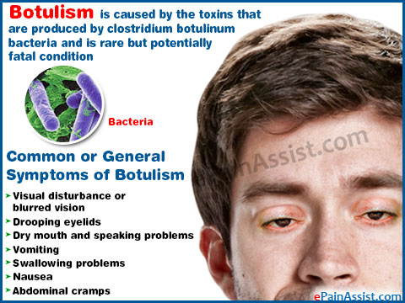
Οι τύποι Α, Β, Ε και F προκαλούν «βουτυλισμό» (ανθρώπινη αλλαντίαση).

Slide 29
Μηχανισμός δράσης νευροτοξίνης
Με την κατανάλωση του τροφίμου που περιέχει τη νευροτοξίνη, οι νευροτοξίνες περνούν από το στομάχι, χωρίς να επηρεάζονται και απορροφώνται από το άνω τμήμα του λεπτού εντέρου
Στη συνέχεια μεταφέρονται μέσω των αιμοφόρων αγγείων και του λεμφικού ιστού στους στόχους τους, στις συνάψεις του παρασυμπαθητικού
Η νευροτοξίνη αφού συνδεθεί μη -αντιστρεπτά στους αντίστοιχους υποδοχείς, αναστέλλει την παραγωγή ακετυλοχολίνης στις νευρομυϊκές συνάψεις και συνδέσμους, με αποτέλεσμα την παράλυση των μυών

Slide 30
Ιδιότητες των ομάδων Ι & ΙΙ του C. botulinum (ανάλογα με την νευροτοξίνη που παράγουν)
Ιδιότητες | Ομάδα I | Ομάδα II
Τύποι τοξινών | A,B(πρωτεολυτικός)& F | E, B (μη πρωτεολυτικός) & F
Ελάχιστη θερμοκρασία ανάπτυξης (ºC) | 10 ºC | 3,3 ºC
Μέγιστη θερμοκρασία ανάπτυξης (ºC) | 48 ºC | 45 ºC
Ελάχιστη τιμή pH για ανάπτυξη | 4,6 | 5
Ποσοστό άλατος ανασταλτικού για ανάπτυξη (% NaCl) | 10 | 5
Ελάχιστη τιμή a_{w} για ανάπτυξη | 0,94 | 0,97
D_{100οC} σπόρων (min) | 25 | <0,1
D_{121οC} σπόρων (min) | 0,1-0,2 | <0,001
D value (Decimal reduction time): ο χρόνος που απαιτείται σε συγκεκριμένη θερμοκρασία για την μείωση του μικροβιακού πληθυσμού κατά 90% δηλ κατά 1 λογαριθμικό κύκλο (log cycle)

Slide 31
Clostridium botulinum
7
ΑΝΘΕΚΤΙΚΟΤΗΤΑ
Ανθεκτικότητα στη θέρμανση:
Οι βλαστικές μορφές C. botulinum είναι σχετικά ευαίσθητες στη θέρμανση και αδρανοποιούνται στις θερμοκρασίες παστερίωσης.
Αντίθετα τα σπόρια είναι θερμοανθεκτικά – αν και με σημαντικές διαφοροποιήσεις – ανάλογα με:
την σύσταση του τροφίμου, το στέλεχος και την θερμοκρασία που σχηματίστηκαν.
Τα περισσότερο ανθεκτικά σπόρια προέρχονται από την ομάδα Ι με τιμή D₁₂₁⁰_{C} 0.21 min και με βάση αυτά καθορίζεται και η θερμική επεξεργασία των τροφίμων που απειλούνται από την παρουσία τους.
Οι τοξίνες είναι ευαίσθητες στη θέρμανση και χάνουν τη δραστικότητά τους μετά από έκθεση του τροφίμου στους 90^{ο}C / 15 min ή βρασμό για 5 min.
.
Notes:
Γενικά ως «Λειτουργικό» τρόφιμο ορίζεται κάθε τρόφιμο που συμβάλει θετικά στην φυσική ή πνευματική κατάσταση του ανθρώπου πέρα από τη συμμετοχή του στις διατροφικές ανάγκες του.
Κάτω υπό τον όρο αυτό περιλαμβάνονται, μεταξύ άλλων, οι όροι «Functional foods», «Nutraceuticals», «Novel Foods», «Pharmafood», «Foodaceutical», «Vitafood» κ.α.
Η παρουσία τόσων πολλών όρων δεν είναι τυχαία. Αντίθετα, αντικατοπτρίζει τις ποικίλες τάσεις της αγοράς, της τεχνολογίας, αλλά και την απουσία κάποιου γενικού κανονιστικού πλαισίου νομοθετικού ή άλλου.

Slide 32
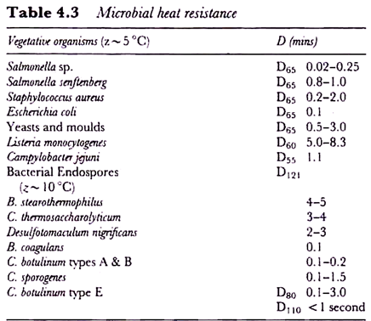
Θερμοανθεκτικότητα μικροοργανισμών D value (Decimal reduction time): ο χρόνος που απαιτείται σε συγκεκριμένη θερμοκρασία για την μείωση του μικροβιακού πληθυσμού κατά 90% δηλ κατά 1 λογαριθμικό κύκλο (log cycle) z value: η θερμοκρασία που απαιτείται για μία μείωση στο 1/10 της τιμής D

Slide 33
Συντηρητικά και ανταγωνιστικοί μικροοργανισμοί
Η δράση των νιτρωδών αλάτων, τα οποία και προσδίδουν το χαρακτηριστικό χρώμα και γεύση στα παστά-συντηρημένα τρόφιμα και η παρουσία τους, αποτελεί ανασταλτικό παράγοντα για την ανάπτυξη του C. botulinum.
Η δράση αυτή είναι πιο αποτελεσματική, όταν συνδυάζεται με μειωμένες τιμές pH, αυξημένη συγκέντρωση άλατος, και προσθήκη ασκορβικού οξέος (βιταμίνη C).
Το C. botulinum και οι τοξίνες του, δεν αναπτύσσονται παρουσία ανταγωνιστικών μικροοργανισμών

Slide 34
Clostridium botulinum
15
Παράγοντες που ευνοούν την ανάπτυξη του σε ένα τρόφιμο
Το pH είναι αρκετά υψηλότερα από 4.6
Δεν υπάρχει αρκετό αλάτι
Υψηλό a_{w}
Το τρόφιμο καταναλώνεται ώς έχει, χωρίς καμία θερμική επεξεργασία
Δεν υπάρχει ανταγωνιστική μικροχλωρίδα
Notes:
Γενικά ως «Λειτουργικό» τρόφιμο ορίζεται κάθε τρόφιμο που συμβάλει θετικά στην φυσική ή πνευματική κατάσταση του ανθρώπου πέρα από τη συμμετοχή του στις διατροφικές ανάγκες του.
Κάτω υπό τον όρο αυτό περιλαμβάνονται, μεταξύ άλλων, οι όροι «Functional foods», «Nutraceuticals», «Novel Foods», «Pharmafood», «Foodaceutical», «Vitafood» κ.α.
Η παρουσία τόσων πολλών όρων δεν είναι τυχαία. Αντίθετα, αντικατοπτρίζει τις ποικίλες τάσεις της αγοράς, της τεχνολογίας, αλλά και την απουσία κάποιου γενικού κανονιστικού πλαισίου νομοθετικού ή άλλου.

Slide 35
Πηγές C. botulinum
Περιβάλλον
Οι σπόροι του C. botulinum απαντώνται στο έδαφος και το νερό, αλλά η συγκέντρωσή τους και ο τύπος τους διαφέρει ανάλογα με την τοποθεσία.
Ο τύπος Α ευνοείται από ουδέτερα ως αλκαλικά εδάφη χαμηλής περιεκτικότητας σε οργανικά στοιχεία, έτσι δικαιολογείται και η αποχή του από υπέρ-καλλιεργημένα εδάφη των ΗΠΑ και της Ευρώπης

Slide 36
Τρόφιμα
Οποιοδήποτε τρόφιμο που υποβάλλεται σε επεξεργασία που επιτρέπει την επιβίωση των σπoρίων, και στη συνέχεια δεν θερμαίνεται σε ασφαλή θερμοκρασία πριν καταναλωθεί, μπορεί να προκαλέσει τροφική δηλητηρίαση από την τοξίνη του C. botulinum.
Σχεδόν όλα τα τρόφιμα που δεν είναι πολύ όξινα (τιμές pH μεγαλύτερες του 4,6) μπορούν να ευνοήσουν την ανάπτυξη του C. botulinum και την παραγωγή τοξίνης.

Slide 37
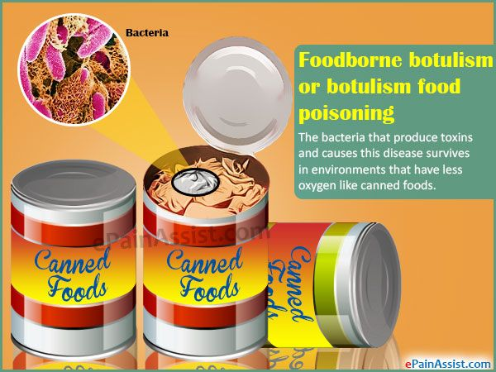
Η τοξίνη του C. botulinum έχει ανιχνευθεί σε μια ιδιαίτερη ποικιλία τροφίμων όπως:
κονσερβοποιημένο καλαμπόκι,
πιπέρια,
πράσινα φασόλια,
σούπες,
τεύτλα,
σπαράγγια,
μανιτάρια,
ώριμες ελιές,
σπανάκι,
ψάρια τόνου,
κοτόπουλο,
συκώτια κοτόπουλου,
πατέ συκωτιού,
κονσερβοποιημένα κρέατα,
ζαμπόν,
λουκάνικο,
γεμιστή μελιτζάνα,
αστακός,
καπνισμένα και παστά ψάρια.

Slide 38
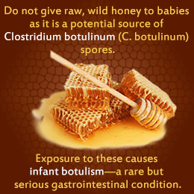
σπόρια του C. botulinum στο μέλι
Τα σπόρια του C. botulinum στο μέλι και τις βρεφικές τροφές, είναι ιδιαίτερα επικίνδυνα λόγω της ικανότητάς τους να δημιουργούν αποικίες στα έντερα και να παράγουν τοξίνη, προκαλώντας δηλητηρίαση στα παιδιά κυρίως <1 έτους (αλλαντίαση των νηπίων)

Slide 39
C. botulinum σε τρόφιμα
Τα υπό κενό συσκευασμένα τρόφιμα, όπως το μπέικον, υποστηρίζουν την ανάπτυξη τοξίνης C. botulinum χωρίς να προκαλούν εμφανείς δυσοσμίες,
τα σπόρια τύπου Α και Ε, έχει αποδειχτεί πως πολλαπλασιάζονται και παράγουν τοξίνες στα καπνιστά ψάρια.
Η τροποποιημένη ατμόσφαιρα (Modified Atmosphere Package – MAP) στις περισσότερες περιπτώσεις ευνοεί την εκβλάστηση των σπορίων του είδους.
Εξαίρεση αποτελεί η ατμόσφαιρα 100% σε CO₂ που σύμφωνα με ορισμένα επιστημονικά στοιχεία αναχαιτίζει την παραγωγή τοξίνης.

Slide 40
Τροφική δηλητηρίαση από C . botulinum
Η τροφική δηλητηρίαση από C . botulinum (αλλαντίαση) είναι νεύρο-παραλυτική ασθένεια
προκαλείται από κατανάλωση τροφίμου μολυσμένου με την νευροτοξίνη του C. botulinum (συνήθως τύποι Α, Β ή Ε) και η οποία επιδρά στο νευρικό σύστημα,
Έχει υψηλό ποσοστό θνησιμότητας.

Slide 41
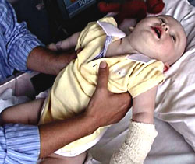
Συμπτώματα
Τα πρόωρα συμπτώματα της δηλητηρίασης είναι ναυτία και εμετός, κόπωση και αδυναμία, ακολουθούμενα από διπλωπία και προοδευτική δυσκολία στην ομιλία, την κατάποση, την αναπνοή και την έλλειψη συντονισμού των μυών.
Τα κλινικά συμπτώματα της αλλαντίασης των νηπίων αποτελούνται από δυσκοιλιότητα, που εμφανίζεται μετά από μια περίοδο κανονικής ανάπτυξης, ακολουθούμενη από ανορεξία, λήθαργο, αδυναμία, συγκεντρωμένες στοματικές εκκρίσεις ή κραυγές.
Η απώλεια ελέγχου της κίνησης του κεφαλιού είναι χαρακτηριστική.

Slide 42
Προληπτικά μέτρα για τον έλεγχο του C . botulinum
Η συνολική πρόληψη δεν είναι εφικτή.
Όλα τα εμπορικά κονσερβοποιημένα και συντηρημένα τρόφιμα είναι ασφαλή για κατανάλωση, διότι είτε αποστειρώνονται, είτε συντηρούνται με ειδικό τρόπο, αν είναι πολύ όξινα
Τα επαρκώς μαγειρεμένα και θερμασμένα τρόφιμα είναι επίσης ασφαλή γιατί η τοξίνη καταστρέφεται στους 75-80 ºC.
Η συντήρηση των τροφίμων υψηλής υγρασίας, επιτυγχάνεται με μια απ’ τις ακόλουθες μεθόδους:
Τα κονσερβοποιημένα τρόφιμα χαμηλής οξύτητας, συντηρούνται με θερμική επεξεργασία
Τα διατηρημένα κρέατα μακράς διάρκειας, συντηρούνται με συνδυασμό θερμικής επεξεργασίας, καθώς και με προσθήκη άλατος και νιτρικών αλάτων
Τα κονσερβοποιημένα όξινα τρόφιμα συντηρούνται με παστερίωση
Προϊόντα όπως τα ξηρά ζυμωμένα λουκάνικα, συντηρούνται με μειωμένη ενεργότητα νερού, μειωμένο pH και προσθήκη νιτρικών αλάτων

Slide 43
Clostridium botulinum (περίληψη)
Αναερόβια σπορογόνα ραβδία που ζουν στο έδαφος και παράγουν θανατηφόρο νευροτοξίνη
Σπάνια τα κρούσματα, αλλά πολύ υψηλή θνησιμότητα (απαιτείται νοσηλεία και άμεση χορήγηση αντιτοξίνης)
Φυσιολογία:
Ελάχιστο pH ανάπτυξης 4.6 (σημαντικό στοιχείο για την ασφάλεια όξινων τροφίμων και κονσερβών)
NaCl (5-10%), aw (0.94), ή νιτρώδη (150-200ppm) αναστέλλουν την ανάπτυξή του
Δεν αναπτύσσεται ούτε παράγει τοξίνη υπό ψύξη (εξαίρεση (Cl. botulinum type E)
Τα γαλακτικά βακτήρια (και οι καλλιέργειες εκκίνησης) αναστέλλουν την ανάπτυξη του C. botulinum (παραγωγή οξέων,βακτηριοσινών, Η₂Ο₂, κλπ)
Τα σπόρια είναι πολύ ανθεκτικά στην ακτινοβολία
Διαθέτει τα πλέον θερμοάντοχα σπόρια (αντοχή μέχρι 121°C): αποτελούν το στόχο της εμπορικής αποστείρωσης μη όξινων κονσερβών
Δράση νευροτοξινών: παράλυση νευρικών κυττάρων, θολωμένη όραση, καρδιακή ή αναπνευστική ανεπάρκεια (μολυσματική δόση > 10⁴ cfu/gr)
Ωστόσο, η τοξίνη του C. botulinum είναι θερμοευαίσθητη.
Πρόληψη: αποφυγή οικιακών κονσερβών για μη όξινα τρόφιμα, ψύξη τροφίμων, αποθήκευση κονσερβών σε δροσερό και στεγνό περιβάλλον

Slide 44
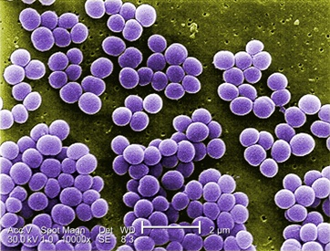
Staphylococcus aureus
gram-θετικό βακτήριο,
μορφής κόκκου
προαιρετικά αναερόβιο
προκαλεί τοξικώσεις

Slide 45
Staphylococcus aureus
όταν παρατηρείται στο μικροσκόπιο εμφανίζεται σε ζεύγη, μικρές αλυσίδες, ή συσσωματώματα με μορφή τσαμπιών σταφυλιού.
Ορισμένα στελέχη του παράγουν μια ιδιαίτερα θερμοανθεκτική πρωτεϊνική τοξίνη, η οποία είναι ικανή να προκαλέσει τροφικές δηλητηριάσεις στον άνθρωπο

Slide 46
Παράγοντες που επηρεάζουν την ανάπτυξη του Staphylococcus aureus
Εύρος Θερμοκρασίας
ανάπτυξη: 7⁰C ως 48⁰C
παραγωγή τοξίνης: 10⁰C ως 46⁰C
Ιδανική θερμοκρασία
ανάπτυξη: 35-40⁰C
παραγωγή τοξίνης: 40-45⁰C

Slide 47
Staphylococcus aureus
Εύρος pH
ανάπτυξη: 4,0-10,0
παραγωγή τοξίνης: 4,5-9,6
Ιδανικό pH
ανάπτυξης: 6,0-7,0
παραγωγή τοξίνης: 7,8-8,6
Ενεργότητα νερού (α_{w})
Ελάχιστη τιμή αw ανάπτυξης 0,83
Ελάχιστη τιμή α_{w} για παραγωγή τοξίνης 0,88

Slide 48
Staphylococcus aureus
Αλατότητα
Ο Staphylococcus aureus μπορεί ν’ αναπτύσσεται σε υψηλές συγκεντρώσεις άλατος (έως 20%).
H παραγωγή εντεροτοξίνης λαμβάνει χώρα σε συγκεντρώσεις άλατος έως και 10%, ενώ αναστέλλεται σε υψηλότερες συγκεντρώσεις.

Slide 49
Πηγές Staphylococcus aureus
Περιβάλλον
Οι σταφυλόκοκκοι απαντώνται σχεδόν παντού: στον αέρα, στο έδαφος, στο νερό, στα λύματα, στα φυτά και τα προϊόντα τους, στον άνθρωπο (στο δέρμα, στις ρινικές διόδους, στον λαιμό των υγιών ανθρώπων) και στα θερμόαιμα ζώα.
Οι κύριοι υπαίτιοι τροφικών δηλητηριάσεων από Staphylococcus aureus είναι οι χειριστές τροφίμων, καθώς επίσης και ο μηχανολογικός εξοπλισμός που χρησιμοποιείται για την επεξεργασία των τροφίμων.

Slide 50
Ανταγωνιστικοί μικροοργανισμοί
Οι σταφυλόκοκκοι δεν αποτελούν καλούς ανταγωνιστές και πολλά βακτήρια των τροφίμων, εμποδίζουν την ανάπτυξη του Staphylococcus aureus και την ικανότητα του να παράγει εντεροτοξίνη.
Στα ωμά τρόφιμα δεν παρατηρείται ανάπτυξη Staphylococcus aureus λόγω παρουσίας άλλων μικροοργανισμών.
Εξαίρεση αποτελεί το ωμό γάλα που έχει συλλεχθεί από αγελάδα μολυσμένη από μαστίτιδα, η οποία οφείλεται σε Staphylococcus..

Slide 51
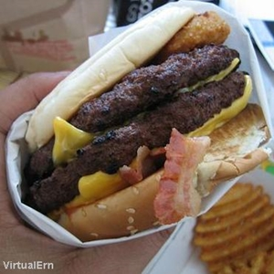
Τρόφιμα
Ο Staphylococcus εμφανίζεται στα περισσότερα ωμά τρόφιμα, στα κρέατα, τα πουλερικά και τα γαλακτοκομικά προϊόντα.
Τρόφιμα που εμπλέκονται σε δηλητηριάσεις από σταφυλόκκοκο, περιλαμβάνουν τα κρέατα και τα προϊόντα τους, τα πουλερικά και τα αυγά, τις σαλάτες με αυγά, τόνο, κοτόπουλο και πατάτες, τα μακαρόνια, τα προϊόντα αρτοποιίας όπως γλυκίσματα με γέμιση κρέμας, πίτες με κρέμα και εκλέρ σοκολάτας, γέμιση για σάντουιτς, το γάλα και γαλακτοκομικά προϊόντα.

Slide 52
Staphylococcus aureus: ένδειξη ελλιπούς υγιεινής.
Επειδή ο Staphylococcus aureus καταστρέφεται εύκολα με την θερμική επεξεργασία και με τη χρήση απολυμαντικών, η παρουσία είτε του μικροοργανισμού είτε της εντεροτοξίνης του σε επεξεργασμένα τρόφιμα και στον εξοπλισμό επεξεργασίας, αποτελεί ένδειξη ελλιπούς υγιεινής.

Slide 53
Τροφική δηλητηρίαση από Staphylococcus aureus
Η τροφική δηλητηρίαση προκαλείται με τη λήψη των εντεροτοξινών που παράγονται από τον Staphylococcus aureus.
Τα τρόφιμα που σχετίζονται με την τροφική δηλητηρίαση, είναι συνήθως μαγειρεμένα και επιμολύνονται στο τελικό στάδιο προετοιμασίας, πριν σερβιριστούν.
Η τοξίνη παράγεται όταν το επιμολυσμένο τρόφιμο έχει μείνει εκτεθειμένο σε θερμοκρασία δωματίου για τουλάχιστον 4 ώρες (η θερμοκρασία διατήρησης μαγειρεμένων φαγητών πρέπει να είναι είτε μικρότερη των 7,2ºC είτε μεγαλύτερη των 60ºC).

Slide 54
Συμπτώματα δηλητηρίασης από Staphylococcus
Χρόνος εμφάνισης συμπτωμάτων
Τα συμπτώματα της δηλητηρίασης από Staphylococcus, εμφανίζονται ραγδαία μετά την κατανάλωση τροφής που περιέχει την εντεροτοξίνη (συνήθως από 30 λεπτά ως και 8 ώρες), ανάλογα με την ευαισθησία του ατόμου στην τοξίνη, την ποσότητα μολυσμένης τροφής που καταναλώθηκε, και την γενική κατάσταση της υγείας του ατόμου.
Τα πιο συνήθη συμπτώματα είναι η ναυτία, ο εμετός, οι κοιλιακές κράμπες.
Σε πιο βαριές περιπτώσεις μπορούν να εμφανιστούν πονοκέφαλοι, μυϊκοί σπασμοί και ανωμαλίες στην πίεση του αίματος και τον σφυγμό.

Slide 55
Σταφυλοκκοκικές εντεροτοξίνες
Οι σταφυλοκκοκικές εντεροτοξίνες είναι πρωτείνες (τύποι A,B,C₁₋₃,D,E,G,H)
Είναι ανθεκτικές στην θέρμανση (100^{ο}C για 30 min) και στα ένζυμα πέψης
Δεν καταστρέφονται με το μαγείρεμα
Διεγείρουν το κέντρο του εγκεφάλου που είναι υπεύθυνο για την πρόκληση εμετού.

Slide 56
Προληπτικά μέτρα για τον έλεγχο του Staphylococcus aureus
Θερμοκρασιακός έλεγχος
Ψύξη των ευαλλοίωτων τροφών που προετοιμάζονται πριν την κατανάλωση. Η χαμηλή θερμοκρασία συντήρησης συνεπάγεται χαμηλό ρυθμό ανάπτυξης σταφυλόκοκκων, και καθόλου ανάπτυξη στην κατάψυξη
Θερμοκρασία συντήρησης μαγειρεμένων τροφών πάνω σπ’ τους 60ºC
Πρακτικές χειρισμού τροφίμων
Επαρκώς εκπαιδευμένοι και υπό επιτήρηση, χειριστές τροφίμων
Προσωρινή παύση εργασίας στους χειριστές τροφίμων που ασθενούν

Slide 57
Staphylococcus aureus (περίληψη)
Φυσικός του βιότοπος το δέρμα και οι κοιλότητες (ρινική, στοματική, κλπ) ανθρώπων και ζώων
Κύριες πηγές επιμόλυνσης ο άνθρωπος και τα ανεπαρκώς καθαρισμένα σκεύη/μηχανήματα.
Σημαντική η επιβάρυνση κρέατος κατά τη σφαγή (επαφή με το δέρμα κατά την απόδαρση)
Συχνή αιτία γαστρεντερίτιδων, λόγω της παραγωγής εντεροτοξινών
Μπορεί ο μικροοργανισμός να καταστραφεί (π.χ. με θέρμανση) αλλά η τοξίνη να παραμένει ενεργή! (Προσοχή στην μικροβιολογική ποιότητα α’ υλών)
Φυσιολογία: ανθεκτικός σε χαμηλή aw (0.86), αλάτι (20%), αντιβιοτικά, νιτρώδη-νιτρικά, αλλά καταστρέφεται με το καλό μαγείρεμα (όχι όμως η τοξίνη, αν έχει ήδη παραχθεί)
Σημείωση: Υπό συνθήκες περιβαλλοντικού stress ή υπό ψύξη δεν παράγεται τοξίνη
Συνθήκες που ευνοούν την μόλυνση τροφίμων με S. aureus:
- ανεπαρκής ψύξη ή μαγείρεμα, κακή ατομική υγιεινή, παρατεταμένη διατήρηση τροφίμων σε υψηλές αλλά μη-καταστροφικές θερμοκρασίες, μαστίτιδα βοοειδών λόγω ακάθαρτων θηλών (επιμόλυνση στο γάλα)
Συμπτώματα: εμετός, κράμπες, διάρροια, ναυτία, πολύ μικρή θνησιμότητα
Πολύ σύντομος χρόνος επώασης (30-60min to 6h), δεν απαιτείται φαρμακευτική αγωγή
Μολυσματική δόση : >10⁵ cfu/gr [1ng toxin/gr τροφίμου]

Slide 58
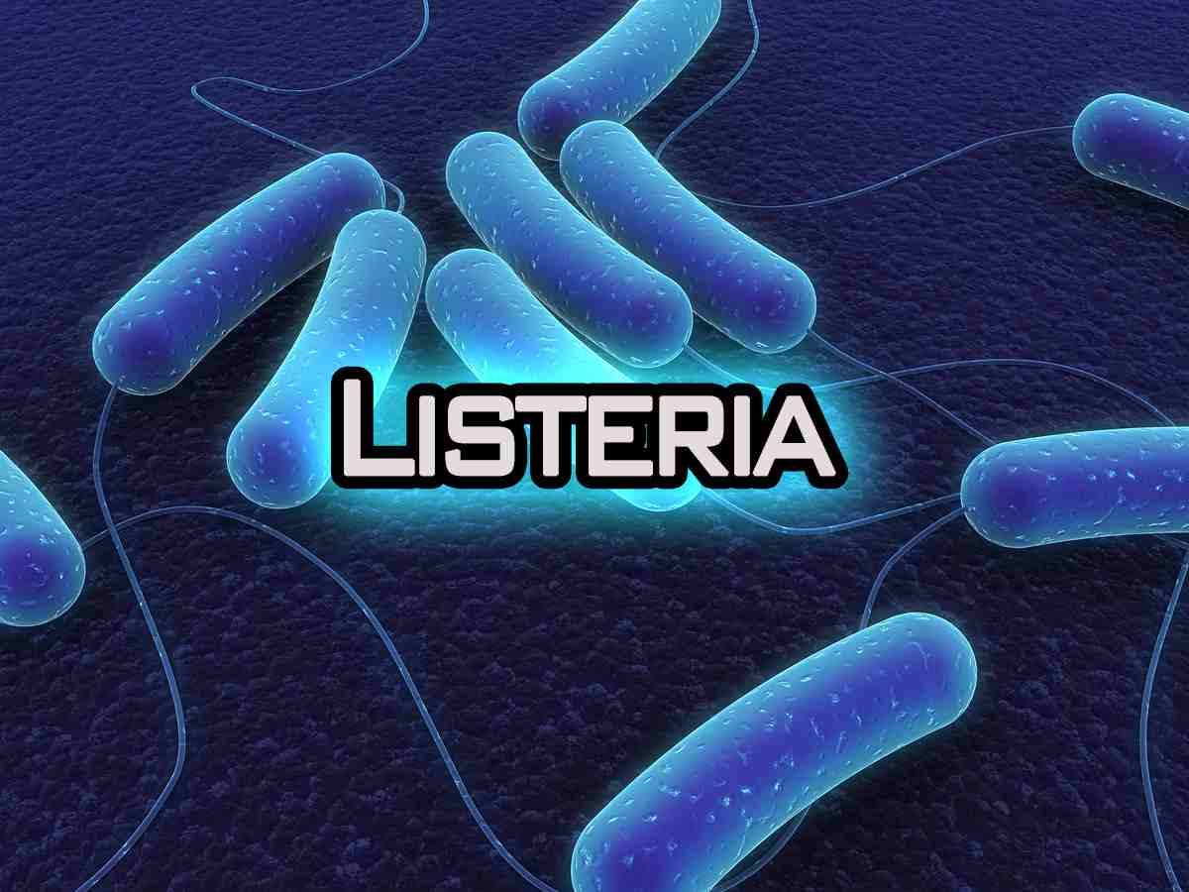
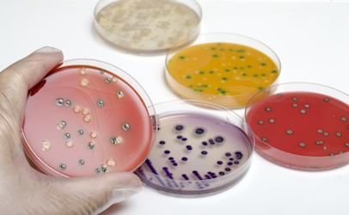
Listeria monocytogenes

Slide 59
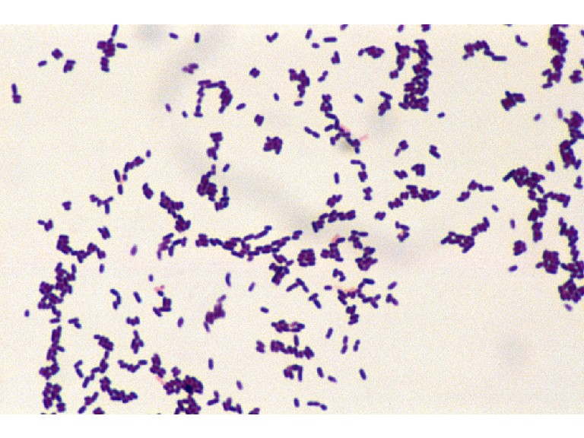
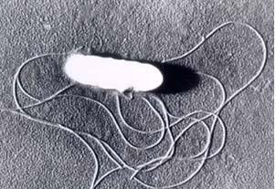
Listeria monocytogenes: Χαρακτηριστικά
Gram + βακτήρια σε σχήμα βάκιλλου (ραβδίο)
Ψυχρότροφα,
μικροαερόφιλα
με αιμολυτική δράση
Κινητά (μαστίγιο)
Πηγή : έδαφος και νερό

Slide 60
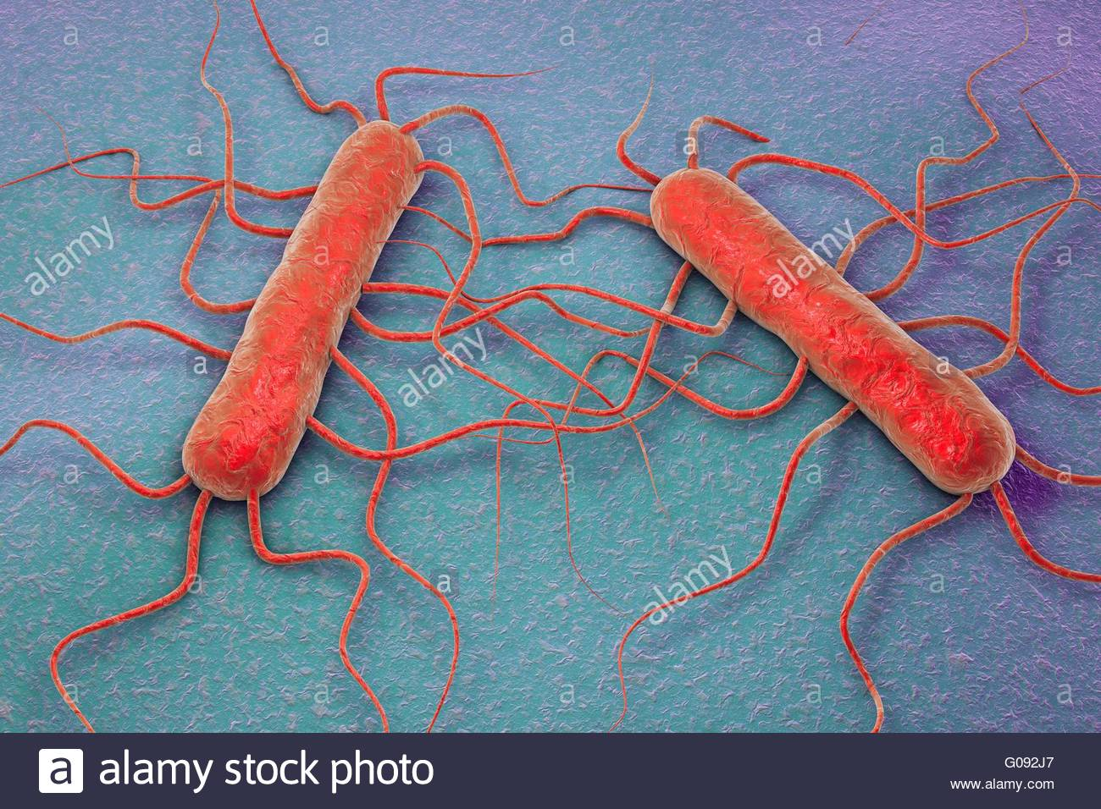
Listeria monocytogenes: Χαρακτηριστικά
Ανάπτυξη σε
0-45°C, (optimum 30-37 °C)
Ψυχρότροφο
Ανθεκτική σε υψηλή αλατότητα ≥6,5% ΝaCl , επιβιώνει σε συγκεντρώσεις άλατος ως και 30,5% για 100 ημέρες, στους 4ºC.
Εύρος pH 4,0-9,5 (ιδανικό 7,0)
Aw 0,90-0,92
Αναστολή σε 0,1% οξικό/κιτρικό/γαλακτικό οξύ
Καταστροφή σε >50-60°C,
δεν επηρεάζεται από vaccum/MAP
αντέχει και προσαρμόζεται σε δυσμενή περιβάλλοντα (υψηλή θερμοκρασία, ακτινοβολία, αλατότητα).

Slide 61
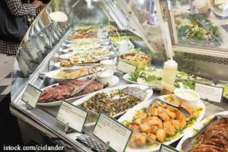
Listeria: ψυχρότροφο παθογόνο
Aναπτύσσεται καλύτερα στους 30-37^{ο}C αλλά μπορεί να αναπτυχθεί και σε θερμοκρασία ψυγείου 4^{ο}C

Slide 62
L. monocytogenes: πολύ ανθεκτικό παθογόνο
Η L. monocytogenes επιβιώνει σε αντίξοες συνθήκες, όπως ευρύ φάσμα θερμοκρασιών, χαμηλό pH, υψηλή αλατότητα και χαμηλές συγκεντρώσεις οξυγόνου.
Εχει παρατηρηθεί ότι μπορεί να επιβιώσει σε θερμοκρασίες παστερίωσης (72 ⁰C για 15 sec) αν δεν ήταν επαρκής η παστερίωση.
Η L. monocytogenes, έχει αποδειχτεί ο πιο ανθεκτικός μικροοργανισμός όταν υποβάλλεται σε ακτινοβολία, συγκρινόμενη με άλλους παθογόνους μικροοργανισμούς τροφίμων

Slide 63
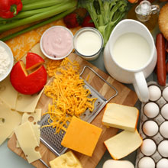
Τα κρούσματα λιστερίωσης συνδέονται με:
έτοιμα προς κατανάλωση φαγητά (ready-to-eat foods),
μαλακά τυριά,
ωμό γάλα,
αλλαντικά,
πουλερικά,
κρέας
ψάρια,
λαχανικά και σαλάτες

Slide 64
Από τα ψυγμένα κι έτοιμα προς κατανάλωση τρόφιμα, ως μη ασφαλή θεωρούνται:
τα μαλακά τυριά (camembert, brie, ricotta)
έτοιμα φαγητά (π.χ. ψυγμένα κομματάκια κοτόπουλου όπως αυτά που χρησιμοποιούνται στα σάντουιτς)
κρύα κρέατα και πατέ
έτοιμες σαλάτες
ωμά θαλασσινά (π.χ. στρείδια, ωμό ψάρι-sushi, sashimi, καπνιστός σολομός, καπνιστά στρείδια).

Slide 65
Προληπτικά μέτρα για τον έλεγχο της Listeria monocytogenes
Πληθυσμιακός στόχος | Είδος τροφίμου | Υποδείξεις
Υγιείς άνθρωποι | Όλα τα τρόφιμα | Διαχωρισμός μαγειρεμένων και μη μαγειρεμένων
 | Κρέας, ψάρι, πουλερικά | Καλό μαγείρεμα
 | Γάλα & γαλακτοκομικά | Αποφυγή μη παστεριωμένων προϊόντων, θερμική επεξεργασία στους 70 ºC για τουλάχιστο 2 min.
 | Φρούτα & λαχανικά | Καλό πλύσιμο πριν την κατανάλωση
Πληθυσμοί σε κίνδυνο (ηλικιωμένοι, έγκυες, άτομα με χαμηλό ανοσοποιητικό) | Υπολείμματα φαγητών | Αναθέρμανση στους 70 ºC για τουλάχιστο 2 min.
 | Λουκάνικα (και χοτ ντόγκ, τύπου Βιέννης κτλ.) | 70 ºC για τουλάχιστο 2 min.
 | Κρέατα ωμά, παστά, καπνιστά | Να αποφεύγονται εκτός αν είναι καλά ζεσταμένα
 | Πατέ | Να αποφεύγεται

Slide 66
Listeria: Κύριο αίτιο ανακλήσεων στη βιομηχανία τροφίμων
Εισέρχεται στη βιομηχανία τροφίμων με το χώμα που μεταφέρεται με τα παπούτσια εργατών, με οχήματα, κλπ, ή μέσω μολυσμένων φυτών ή ζωικών κοπράνων
Προσδένεται στις επιφάνειες και σχηματίζει ανθεκτικά βιοφίλμ

Slide 67
Εμφάνιση σε τρόφιμα
60% ωμό κοτόπουλο,
16% σε έτοιμα φαγητά,
συχνά σε λαχανικά
Μικροβιολογικός έλεγχος για Listeria:
“Μηδενική ανοχή” (απουσία σε 25g τροφίμου)
Εξαίρεση: μη ωριμασμένα (μαλακά) τυριά από παστεριωμένο γάλα όπου το όριο είναι 10² για προϊόντα που διατίθενται στο εμπόριο και για τον χρόνο ζωής τους

Slide 68
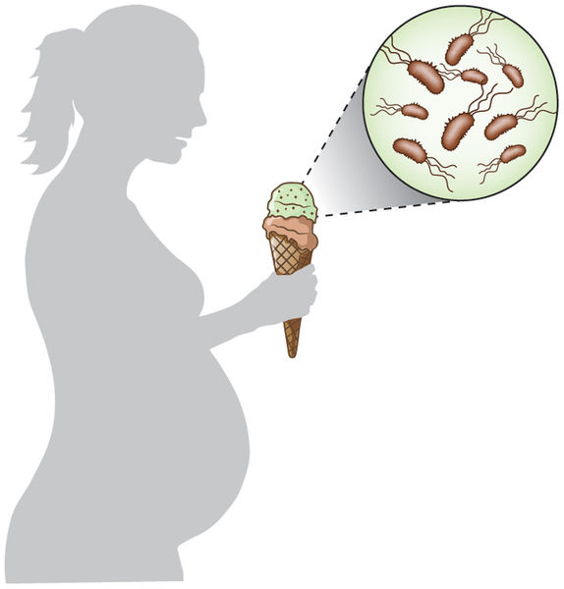
Η Listeria είναι ιδιαίτερα επικίνδυνη σε:
Έγκυες
Μικρά παιδιά
Ηλικιωμένους
άτομα σε ανασοκαταστολή ή ιδιαίτερα ευαίσθητα

Slide 69
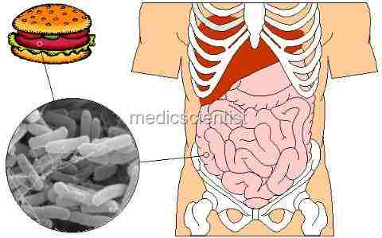
Listeria monocytogenes: Χαρακτηριστικά λιστερίωσης:
Συμπτώματα περιλαμβάνουν σηψαιμία, μηνιγγίτιδα, (μοιάζουν με συμπτώματα γρίπης)
Κάποιες φορές προκαλεί απλή γαστρεντερίτιδα με πυρετό.
Χρόνος επώασης μέχρι 5 εβδομάδες (δύσκολο να ανιχνευθεί ως αίτιο μόλυνσης)
Πολλά άτομα εκτίθενται αλλά δεν αρρωσταίνουν
Πρόληψη: καλή υγιεινή και επαρκής θερμική επεξεργασία

Slide 70
Η Listeria αναπτύσσεται εντός των κυττάρων του εντέρου του ξενιστή:
εισβολή μέσω των μεμβρανών των επιθηλιακών κυττάρων του εντέρου,
μετάδοση από κύτταρο σε κύτταρο του εντέρου
αποφεύγει τα αντιβιοτικά και μπορεί να φτάσει στον εγκέφαλο (προκαλώντας μηνιγγίτιδα) και τον πλακούντα (προκαλώντας αποβολή)
Η L.monocytogenes προκαλεί ευρύτερη διέγερση του ανοσοποιητικού
Παράγει τοξίνη (listeriolysin)

Slide 71
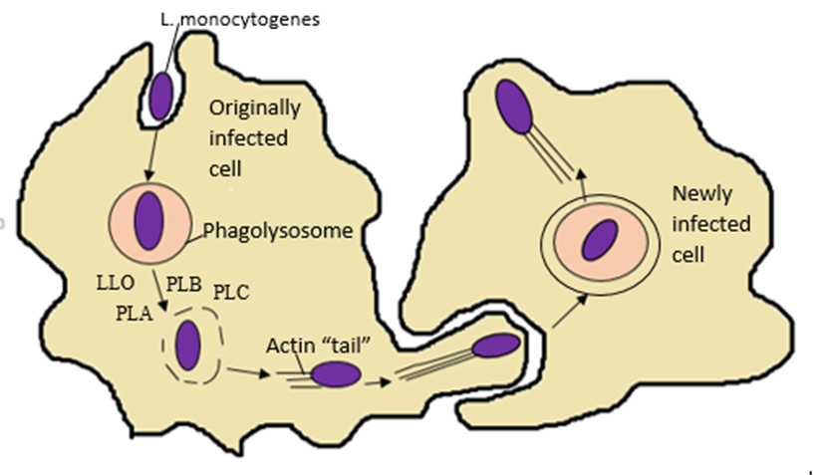
Εισβολή Listeria μέσω των μεμβρανών των επιθηλιακών κυττάρων του εντέρου

Slide 72
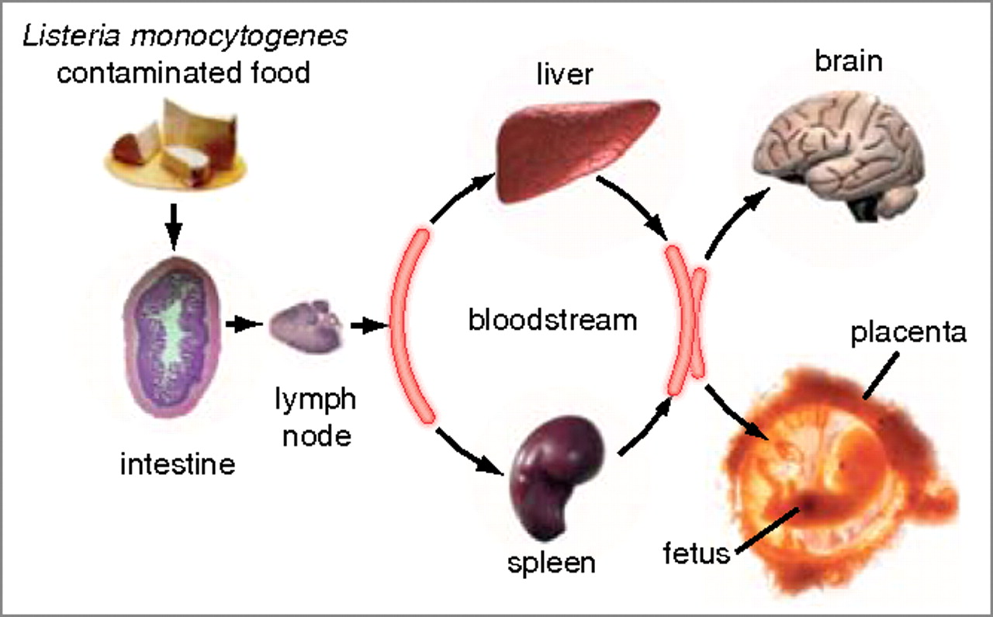
Λοιμώξεις Listeria

Slide 73
Κρούσματα λιστερίωσης
Καταγράφηκαν 2,200 περιστατικά λιστερίωσης στην ΕΕ το 2015, που προκάλεσαν 270 θανάτους.

